Slide 1



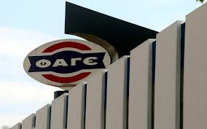
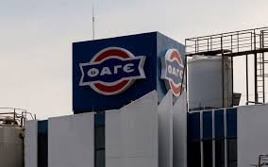
ΘΕΜΑ:
ΑΝΑΛΥΣΗ ΚΑΙ ΠΑΡΟΥΣΙΑΣΗ ΛΕΙΤΟΥΡΓΙΑΣ ΤΗΣ
Ονοματεπώνυμο-ΑΜ μελών:
ΜΟΝΟΧΟΛΙΑΣ ΙΩΑΝΝΗΣ – 3230128
ΜΠΑΝΟΣ ΒΑΣΙΛΕΙΟΣ - 3230132
ΤΑΣΣΟΠΟΥΛΟΣ ΔΗΜΗΤΡΙΟΣ – 3230281
ΠΑΡΑΣΚΕΥΗ ΜΑΡΙΑ ΑΝΔΡΕΑΔΗ – 3230009
ΔΩΡΟΘΕΑ ΚΑΒΒΑΔΑ – 3230314

Slide 2

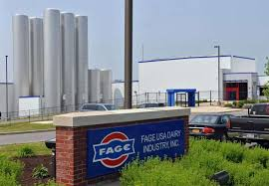

ΠΟΙΑ ΕΊΝΑΙ Η ΦΑΓΕ;
Μία από τις μεγαλύτερες Ελληνικές εταιρείες γαλακτοκομικών, με διεθνή αναγνώριση
Συνεχής παρουσία στον κλάδο γαλακτοκομικών από το 1926
Φ.Α.Γ.Ε.
Φιλίππου
Επιχειρήσεις
Αδελφοί
Γαλακτοκομικές
Απασχολείται -κυρίως- με την
Παραγωγή γιαουρτιού, τυριού,
επιδορπίων και κρεμών γάλακτος
ΙΣΤΟΡΙΚΗ ΔΙΑΔΡΟΜΗ
1926
1954
1974
1980
1990
2005
2012
Ίδρυση της ΦΑΓΕ από τον Αθανάσιο Φιλίππου
Δημιουργία πρώτου δικτύου χονδρικής πώλησης γιαουρτιού στην Ελλάδα
Κατασκευή του σημερινού εργοστασίου στη Μεταμόρφωση
Πρώτη προσπάθεια διεθνοποίησης σε Αγγλία και Ιταλία
Είσοδος στην αμερικανική αγορά
Δημιουργία παραγωγικής μονάδας στο Johnstown των ΗΠΑ
Μεταφορά της έδρας της εταιρείας στο Στράσσεν του Λουξεμβούργου

Slide 3

ΑΠΟΣΤΟΛΗ
Παραγωγή ποιοτικών και υγιεινών προϊόντων
Καινοτομία, εξωστρέφεια και διεθνής ανάπτυξη
Εξασφάλιση ευημερίας εργαζομένων και συνεργατών
Συμπυκνώνεται στη φράση
"Δεν θα φτιάχναμε ποτέ ένα προϊόν που δεν θα δίναμε στα παιδιά μας"
ΠΡΟΪΟΝΤΑ ΠΑΡΑΓΩΓΗΣ
Η ΦΑΓΕ αφοσιώνεται εξολοκλήρου στην παραγωγή γαλακτοκομικών προϊόντων. Τα βασικά προϊόντα που προσφέρει είναι:
Γιαούρτι
Τυρί
Επιδόρπια γάλακτος
Κρέμες γάλακτος
This Photo by Unknown Author is licensed under CC BY-SA

Slide 4
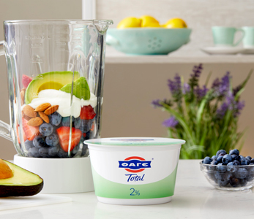

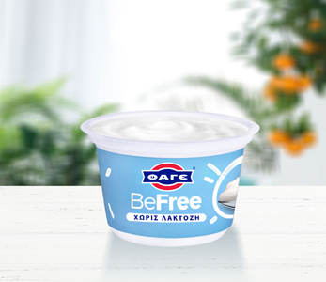
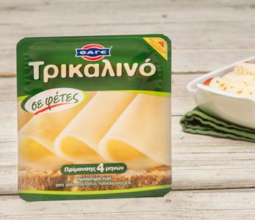
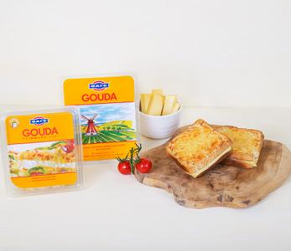
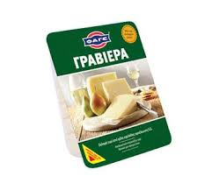
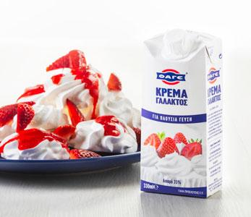
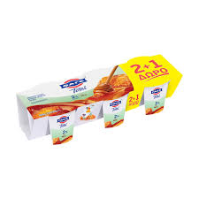

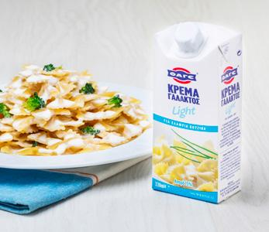
ΤΑ ΠΡΟΪΟΝΤΑ ΤΗΣ ΦΑΓΕ

Slide 5
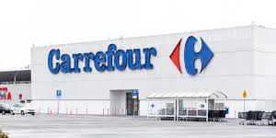
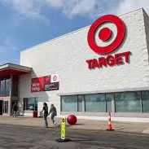

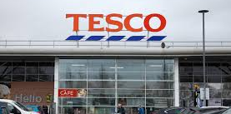
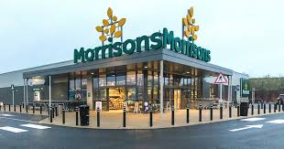
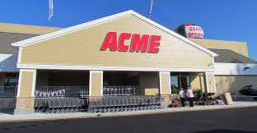
ΔΡΑΣΤΗΡΙΟΤΗΤΑ ΣΤΙΣ ΔΙΕΘΝΕΙΣ ΑΓΟΡΕΣ
Δραστηριότητα σε πάνω από 40 κράτη
Διάθεση των προϊόντων της σε μεγάλες αλυσίδες σουπερμάρκετ

Slide 6
P
E
S
T
POLITICAL
ECONOMIC
SOCIAL
TECHNOLOGICAL
Η κείμενη νομοθεσία δίνει έμφαση:
Στην ανθρώπινη υγεία και στην ασφάλεια των προϊόντων(Πακέτο Υγιεινής 2006)
Στην σωστή μεταχείριση των γαλακτοπαραγωγών ζώων
Σε κανόνες όσον αφορά το εμπόριο των γαλακτοκομικών
Οικονομικό περιβάλλον Ελλάδας
Ονομαστικό ΑΕΠ: 240 δισ. Δολάρια(53^{η} θέση παγκοσμίως)
Κατά κεφαλήν ΑΕΠ:23.000 δολάρια
ΠοσοστόΑνεργίας:10.8%(Μάιος 2023)
Υψηλό κόστος στέγασης (60-70 %μέσου μηνιαίου μισθού)
Κατά κεφαλήν ΑΕΠ 30% χαμηλότερο του Ευρωπαϊκού μέσου όρου
Τα γαλακτοκομικά προϊόντα καταναλώνονται σε καθημερινή βάση από τους Έλληνες και κατέχουν εξέχουσα θέση στην διατροφή και στην κουλτούρα τους . Καταναλώνονται γιορτές και παραδοσιακά έθιμα , γεγονός που αποδεικνύει τη σημασία τους στην Ελληνική κουλτούρα
Στον τεχνολογικό τομέα έχουν αναπτυχθεί τεχνικές που καθιστούν τα γαλακτοκομικά ασφαλέστερα, όπως η παστερίωση για την εξάλειψη των παθογόνων μικροοργανισμών. Επίσης, μηχανήματα όπως οι αναμίκτες γάλακτος συνετέλεσαν στην επιμήκυνση του χρόνου ζωής των γαλακτοκομικών.

Slide 7
ΑΝΤΑΓΩΝΙΣΜΟΣ
ΠΡΟΜΗΘΕΥΤΕΣ
ΣΥΝΕΡΓΑΖΟΜΕΝΑ ΚΑΤΑΣΤΗΜΑΤΑ ΛΙΑΝΙΚΗΣ

Slide 8




ΑΝΤΑΓΩΝΙΣΜΟΣ
ΜΕΡΙΔΙΑ ΑΓΟΡΑΣ (συνολική παραγωγή – πωλήσεις 2022)
11.0%-15.0%
4.2%-4.7%
7.0%-8.8%
15.7%-15.8%
20.2%-22.2%
1^{η} ΘΕΣΗ

Slide 9
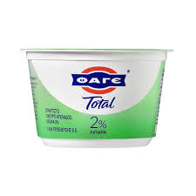
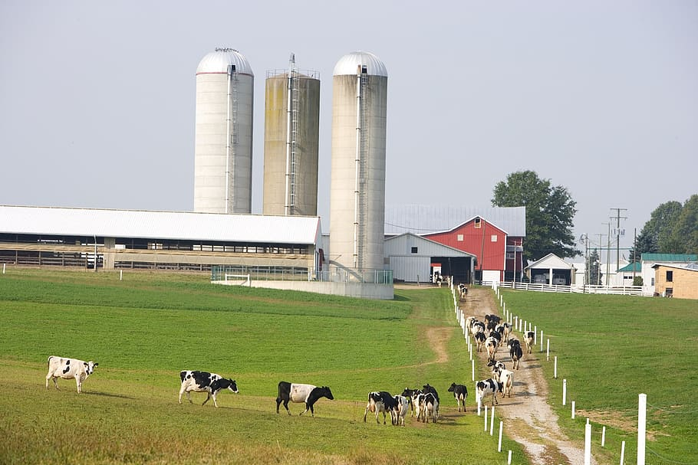





ΠΡΟΜΗΘΕΥΤΕΣ
Η ΦΑΓΕ προμηθεύεται το γάλα για την παραγωγή των προϊόντων της από διάφορες φάρμες, οι οποίες συμμορφώνονται στα πρότυπα non-GMO, όσον αφορά την εκτροφή των γαλακτοπαραγωγών ζώων.
Προμήθεια πλαστικού και αλουμινόχαρτου για τις συσκευασίες από τις ΗΠΑ, την Ελλάδα και άλλες χώρες της Ε.Ε. .
ΣΥΝΕΡΓΑΖΟΜΕΝΑ ΚΑΤΑΣΤΗΜΑΤΑ
Η ΦΑΓΕ διαθέτει τα προϊόντα της στις μεγαλύτερες αλυσίδες σούπερμαρκετ στην Ελλάδα. Μερικές από αυτές είναι οι:

Slide 10
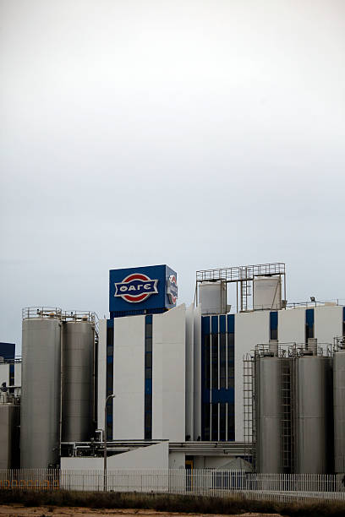
Οικονομικοί Πόροι της ΦΑΓΕ
Ισχυροί και Ποικιλόμορφοι Πόροι: πωλήσεις γαλακτοκομικών προϊόντων τόσο στην ελληνική όσο και στη διεθνή αγορά.
Στρατηγικές Συνεργασίες: Συμμαχίες και επενδύσεις σε νέες τεχνολογίες και έρευνα.
Επιδότηση και Χρηματοδότηση: Εθνικά και ευρωπαϊκά προγράμματα.
Συνεχής Επανεπένδυση Κερδών: Διατήρηση ποιότητας και εισαγωγή καινοτομιών.

Slide 11

Ανθρώπινοι Πόροι της ΦΑΓΕ
Εξειδικευμένο και Έμπειρο Προσωπικό: Από την παραγωγή έως τις πωλήσεις και το μάρκετινγκ.
Εκπαίδευση και Ανάπτυξη Δεξιοτήτων: Προγράμματα κατάρτισης και επιμόρφωσης.
Θετικό Εργασιακό Περιβάλλον: Ενθάρρυνση ομαδικής εργασίας και ανοιχτής επικοινωνίας.
Ισορροπία Επαγγελματικής και Προσωπικής Ζωής: Ευέλικτες συνθήκες εργασίας.

Slide 12
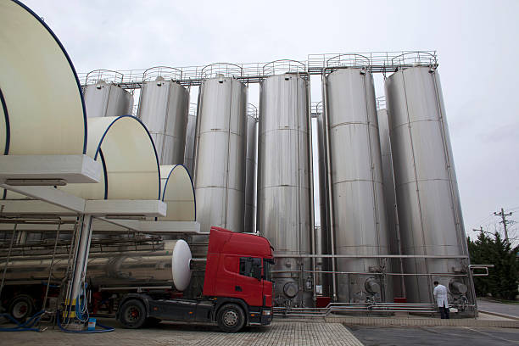
Εγκαταστάσεις και Εργοστάσια της ΦΑΓΕ
Σύγχρονες Εγκαταστάσεις: Εργοστάσια παραγωγής, κέντρα διανομής και αποθηκευτικοί χώροι.
Τεχνολογία Αιχμής: Αναβάθμιση εγκαταστάσεων, προηγμένες τεχνολογίες και αυτοματοποιημένα συστήματα παραγωγής.
Υψηλά Πρότυπα Υγιεινής και Ασφάλειας: Διασφάλιση ποιότητας προϊόντων.
Κέντρα Διανομής: Έγκαιρη και αποτελεσματική παράδοση προϊόντων.

Slide 13
ΣΥΝΟΛΙΚΗ ΕΚΤΙΜΗΣΗ ΔΥΝΑΜΕΩΝ-ΑΔΥΝΑΜΙΩΝ-ΕΥΚΑΙΡΙΩΝ-ΑΠΕΙΛΩΝ(ΑΝΑΛΥΣΗ SWOT)
Δυνάμεις
- Πολύ ισχυρό όνομα παγκοσμίως.
-Ποιότητα προϊόντων: Τα προϊόντα της ΦΑΓΕ είναι γνωστά για την υψηλή ποιότητά τους.
- Διεθνής παρουσία: Η ΦΑΓΕ έχει επεκταθεί σε πολλές διεθνείς αγορές, ιδιαίτερα στην Αμερική και την Ευρώπη.
- Καινοτομία: συνεχής ανάπτυξη νέων προϊόντων και βελτίωση των υπάρχοντων.
- Εργοστάσια παραγωγής: Σύγχρονα εργοστάσια με προηγμένες τεχνολογίες παραγωγής.
Αδυναμίες
- Εξάρτηση από ορισμένες αγορές: Μεγάλη εξάρτηση από την αμερικανική αγορά.
- Υψηλό κόστος παραγωγής: Η διατήρηση της υψηλής ποιότητας συνεπάγεται υψηλό κόστος παραγωγής.
- Περιορισμένη διαφοροποίηση προϊόντων: Αν και έχει ποικιλία προϊόντων, η ΦΑΓΕ είναι κυρίως γνωστή για το γιαούρτι της.

Slide 14
ΣΥΝΟΛΙΚΗ ΕΚΤΙΜΗΣΗ ΔΥΝΑΜΕΩΝ-ΑΔΥΝΑΜΙΩΝ-ΕΥΚΑΙΡΙΩΝ-
ΑΠΕΙΛΩΝ(ΑΝΑΛΥΣΗ SWOT)
Ευκαιρίες
- Ανάπτυξη σε αναδυόμενες αγορές: Επέκταση σε νέες αγορές όπως η Ασία και η Λατινική Αμερική.
- Νέες διατροφικές τάσεις: Αξιοποίηση της αυξανόμενης ζήτησης για υγιεινά και φυσικά προϊόντα.
- Συνεργασίες και συμμαχίες: Δυνατότητες για συνεργασίες με άλλες εταιρείες για ανάπτυξη νέων προϊόντων ή είσοδο σε νέες αγορές
- Διαδικτυακές πωλήσεις: Αξιοποίηση της ανάπτυξης του ηλεκτρονικού εμπορίου για αύξηση των πωλήσεων.
Απειλές
- Ανταγωνισμός: Ο έντονος ανταγωνισμός από άλλες μεγάλες εταιρείες στον τομέα των γαλακτοκομικών.
- Οικονομικές κρίσεις: Οικονομικές κρίσεις σε βασικές αγορές μπορούν να επηρεάσουν τις πωλήσεις.
- Πολιτικές και κανονιστικές αλλαγές: Αλλαγές στους κανονισμούς για τα τρόφιμα ή στους δασμούς και τις εμπορικές συμφωνίες μπορούν να επηρεάσουν τις δραστηριότητες της ΦΑΓΕ.
- Αλλαγές στις διατροφικές προτιμήσεις: Μεταβολές στις προτιμήσεις των καταναλωτών, όπως η στροφή προς τα vegan προϊόντα.

Slide 15
ΕταιρικΗ στρατηγικΗ
ΣΥΡΡΙΚΝΩΣΗ
Η στρατηγική της ΦΑΓΕ, μετά την έναρξη της οικονομικής κρίσης, επικεντρώθηκε αρχικά στη μείωση της εξάρτησής της από την κύρια χώρα δραστηριοποίησής της. Αυτή η απόφαση οδήγησε σε εγχώριες απολύσεις, αλλαγή εταιρικής κουλτούρας, και τελικά σε μείωση κόστους και αύξηση των περιθωρίων κέρδους. Η εταιρεία ακολούθησε μια μέθοδο επανεστίασης, κλείνοντας μη κερδοφόρες δραστηριότητες και επενδύοντας μόνο στον πυρήνα των δραστηριοτήτων της, δηλαδή το γιαούρτι, αποχωρώντας από την αγορά του γάλακτος.
ΣΤΡΑΤΗΓΙΚΗ ΑΝΑΠΤΥΞΗΣ
Μετά από αυτό, σταθεροποιήθηκε και προχώρησε σε στρατηγική ανάπτυξης αγορών, εστιάζοντας στις εξωτερικές αγορές για να αυξήσει τις πωλήσεις της. Χρησιμοποίησε ομολογιακά δάνεια για να επενδύσει στο εξωτερικό και να εγκαθιδρύσει εργοστάσια, όπως στην Αμερική. Επίσης, επένδυσε στον τομέα του μάρκετινγκ για να ανακτήσει το μερίδιο αγοράς του γιαουρτιού στην Ελλάδα.

Slide 16


ΣτρατηγικΗ Ανταγωνιστικoυ Πλεονεκτματος
Η ΦΑΓΕ επέλεξε μια στρατηγική διαφοροποίησης για το γιαούρτι, εκμεταλλευόμενη την ανώτερη ποιότητα και το γνωστό όνομα της εταιρείας, προωθώντας προϊόντα ως υγιεινά και μεσογειακά. Αν και ακριβότερα, τα προϊόντα της έγιναν δημοφιλή και η εταιρεία κατάφερε να επεκταθεί σε πάνω από 40 χώρες, αφήνοντας το στίγμα της στον παγκόσμιο γαλακτοκομικό κλάδο.

Slide 17

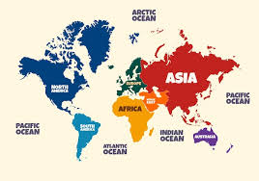
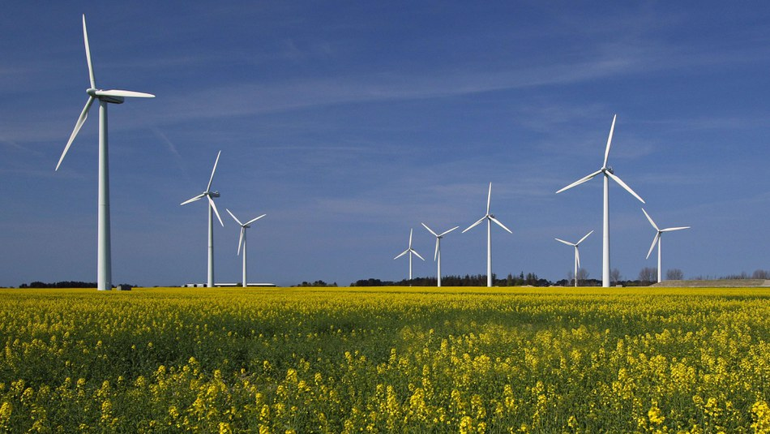
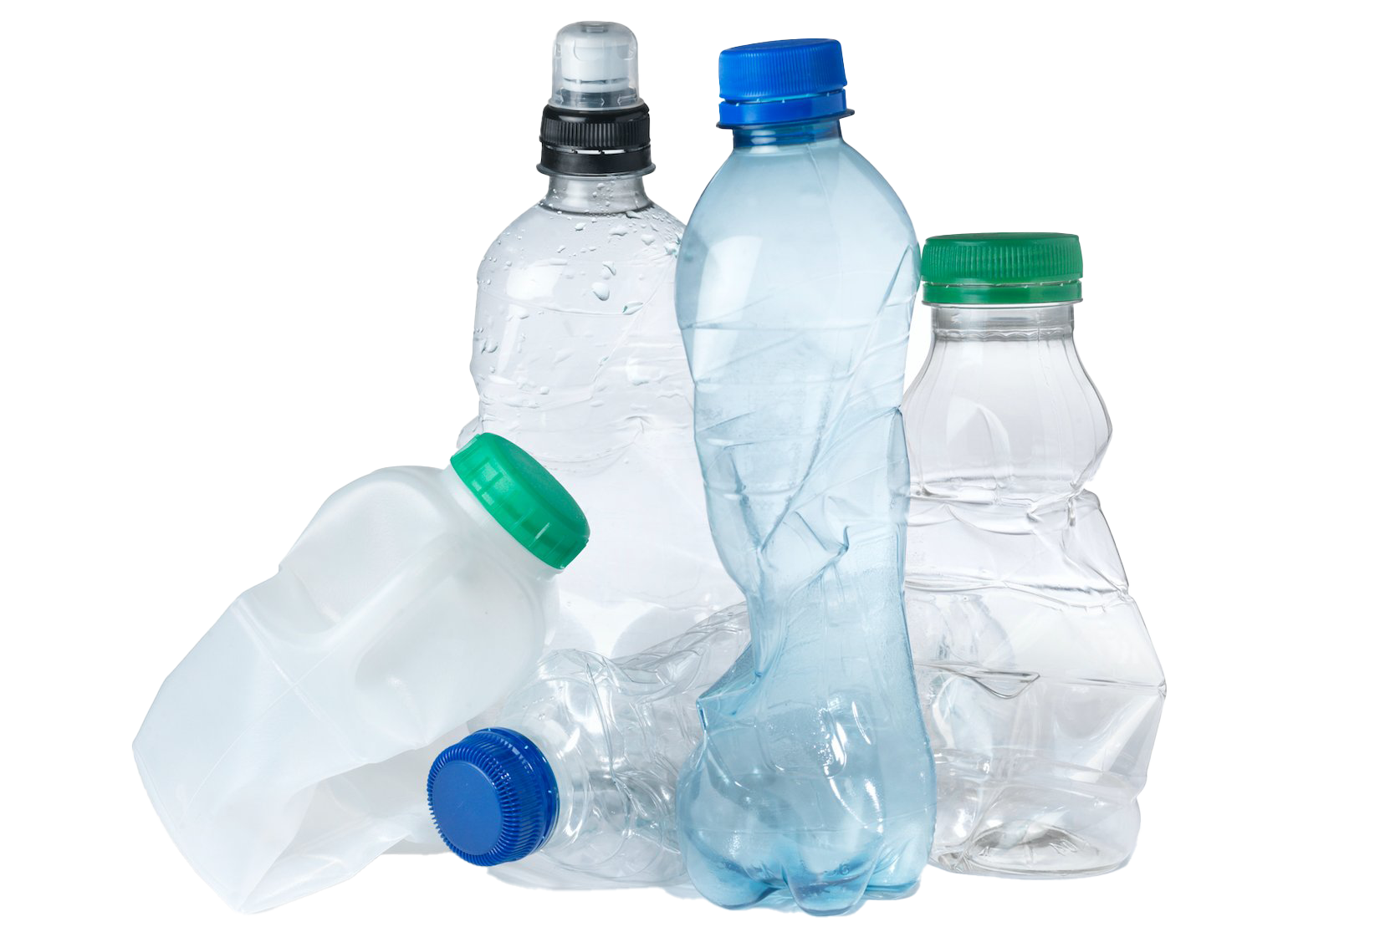
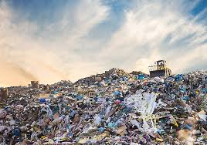
ΠΡΟΤΑΣΕΙΣ ΓΙΑ ΤΟ ΜΕΛΛΟΝ
1. Επέκταση σε νέες αγορές όπως : η Λατινική Αμερική και η Ασία.
2. Επένδυση στην Καινοτομία μέσω:
Εισαγωγής νέων προϊόντων
Βελτίωσης των γραμμών παραγωγής
Ανάπτυξης βιώσιμων πρακτικών παραγωγής
3. Έμφαση προστασία του περιβάλλοντος :
Ανανεώσιμοι ενεργειακοί πόροι
Περιορισμός χρήσης πλαστικού
Μείωση αποβλήτων

Slide 18

ΠΡΟΤΑΣΕΙΣ ΓΙΑ ΤΟ ΜΕΛΛΟΝ
4. Διεύρυνση γκάμας προϊόντων
Προσέλκυση νέων πελατών
5. Ανάπτυξη Στρατηγικών Συμμαχιών με άλλες εταιρείες
Απόκτηση περαιτέρω τεχνογνωσίας

